Slide 1


Ми любимо україну!

Slide 2
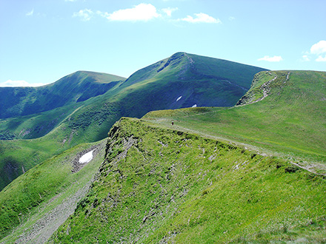
Найбільша гірська система в Україні – Українські Карпати, які є частиною східних Карпат. Підносяться вони на заході, у межах Закарпатської, Львівської, Івано-Франківської та Чернівецької областей, і простягаються смугою завдовжки понад 270 км і завширшки 100-110 км. Українські Карпати – середньовисокі гори, їхня пересічна висота 1000 м.

Slide 3
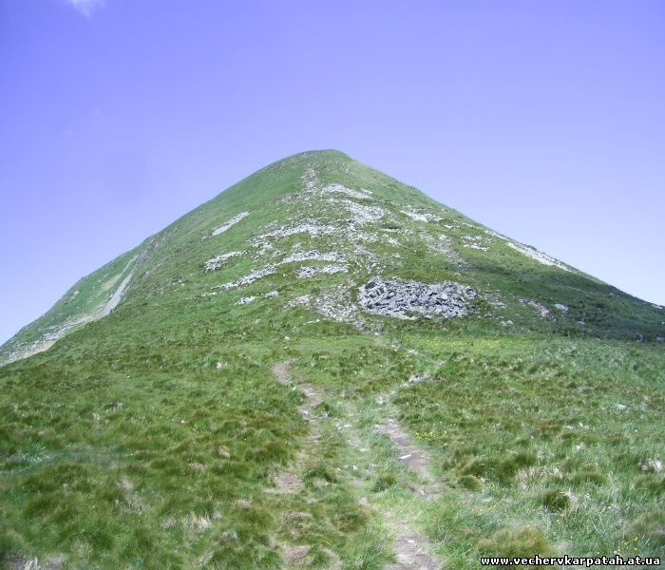
Найвища гора України – Говерла в Українських Карпатах в Полонино-Чорногорському масиві, в межах Закарпатської області; її висота 2061 м над рівнем моря.

Slide 4
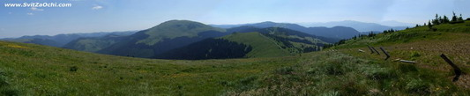
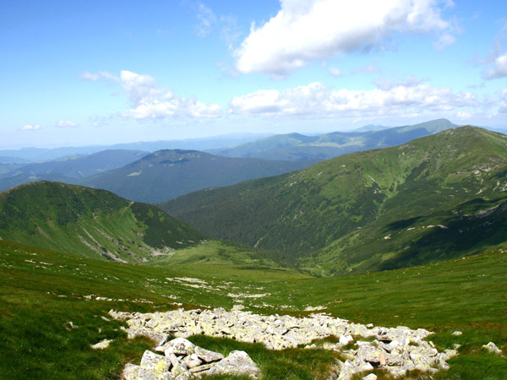
Найбільше плоскогір'я в Україні знаходиться в Карпатах на висоті 1758 м над рівнем моря. Це пласка вершина гори Паляниця у їхній східній частині – Чивчинських горах.

Slide 5
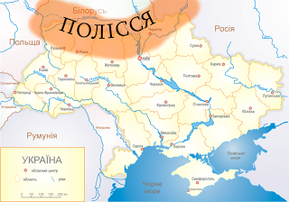
Найбільшою низовиною є Українське Полісся, що займає крайню північно-західну та північну території України і є складовою частиною великої Поліської низовини, яка на півночі поєднується з Білоруським Поліссям. На Заході Українське Полісся складається з найбільш заболоченої його частини – Волинського та Рівненського Полісся. Висоти даного регіону не перевищують 150-200 м.

Slide 6
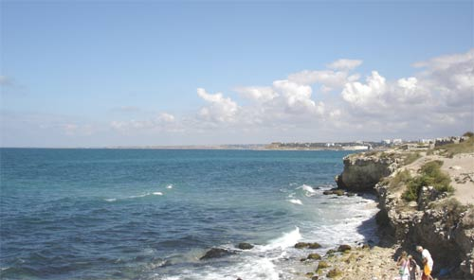
Найбільшим морем, що омиває Україну, є Чорне море, яке має площу близько 420 тис. кв. км. Північна частина моря, яка омиває береги України, внаслідок невеликих глибин (80-120 м) та отримання у літній період теплих річкових вод краще прогрівається, а тому північне узбережжя моря найбільш заселене. У Чорне море впадають ріки Дунай, Дніпро, Дністер, Південний Буг.

Slide 7
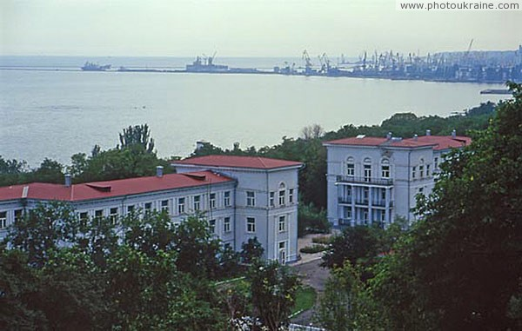
Найбільша затока поблизу берегів України – Таганрозька. Довжина її 150 км, ширина біля входу 31 км, пересічна глибина 5 м.

Slide 8
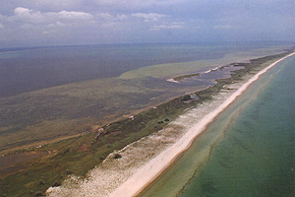
Найбільшим островом, що належить Україні, є Джарилгач – острів у Каркінітській затоці Чорного моря. Довжина його близько 40 км. Він складений із піщаних порід; входить до складу Херсонської області.

Slide 9
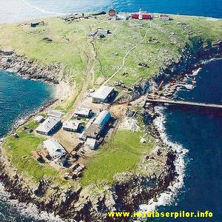
Найвіддаленішою географічною точкою території України є острів Зміїний, або Фідонісі, який знаходиться у північно-західній частині Чорного моря, за 37 км від Кілійського гирла Дунаю. Його площа – 1,5 кв. км; належить до Одеської області.

Slide 10
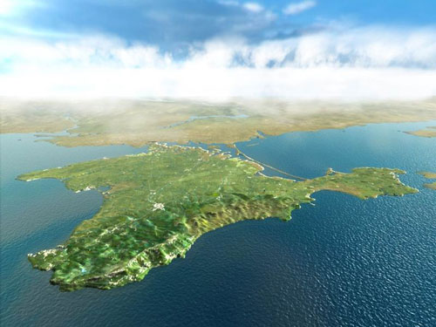
Найбільший півострів в Україні – Кримський, площею 25,5 тис. кв. км. Омивається Чорним та Азовським морями. На півночі сполучається з материком Перекопським перешийком. Більша (рівнинна) частина півострова зайнята Причорноморською низовиною, на півдні підносяться Кримські гори.

Slide 11
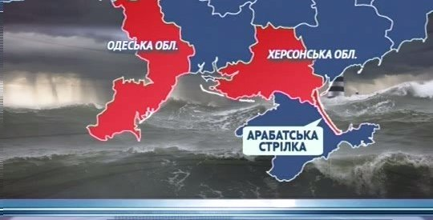
Найбільша коса, тобто вузька намивна смуга суходолу, одним кінцем сполучена з материком, – Арабатська стрілка довжиною 115 км.

Slide 12
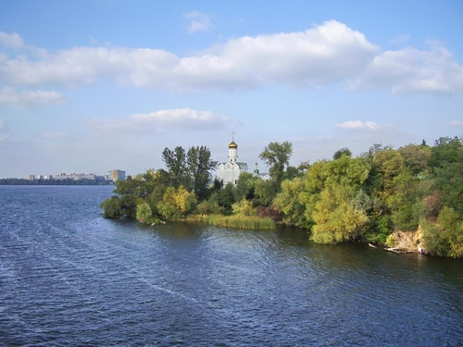
Найбільшою річкою України є Дніпро. Із загальної довжини 2201 км на Україну припадає 981 км. Це третя за довжиною і площею басейну річка Європи (після Волги і Дунаю). Бере початок з болота Аксенінський Мох на південних схилах Валдайської височини, впадає у Дніпровський лиман Чорного моря. Її басейн займає 65% площі України.

Slide 13
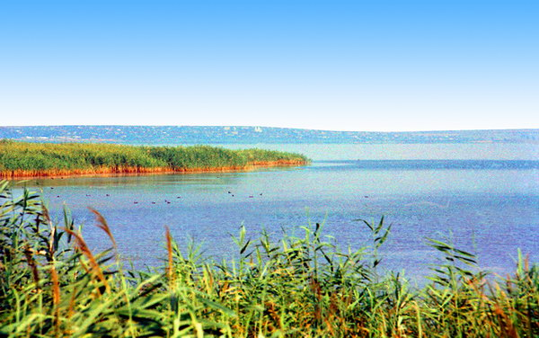
Найбільшим озером в Україні є Ялпуг (Ялпух) у заплаві Дунаю, в Одеській області. Довжина його 39 км, ширина до 5 км, пересічна глибина 2 м, а площа 149 кв. км. Живиться озеро переважно за рахунок паводкових вод Дунаю та річок Ялпуг і Карасулак.

Slide 14
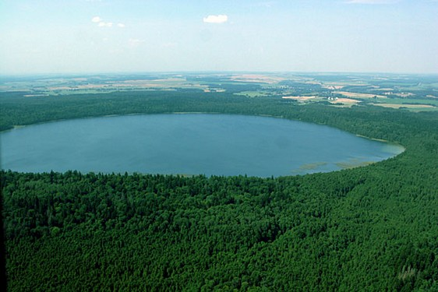
Найглибшим озером в Україні є Свитязь в басейні Бугу. Це одне з Шацьких озер на Волині. Довжина його 9,3 км, ширина – 8,0 км, площа – 24,2 кв. км, а максимальна глибина – 58,4 м.

Slide 15
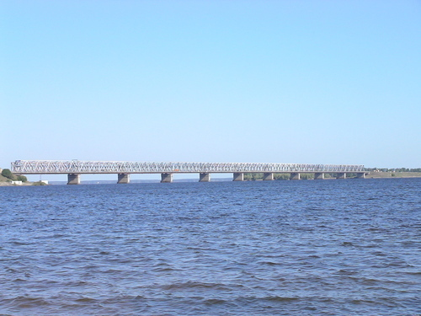
Найбільша штучна водойма, тобто водосховище, якщо йдеться про площу водного дзеркала, – Кременчуцьке, у середній течії Дніпра 2252 кв. км. Довжина 149 км, ширина – до 28 км, об’єм води – 13,5 куб. км.

Slide 16
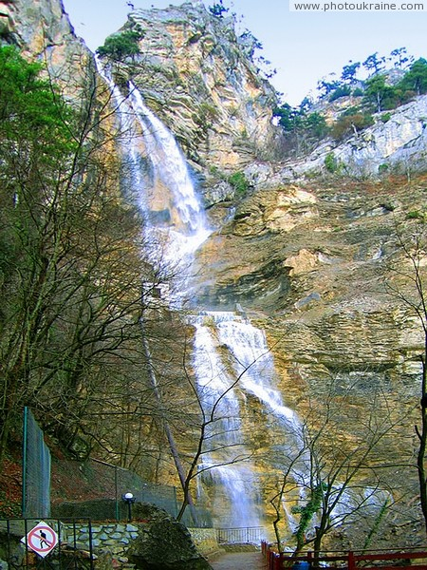
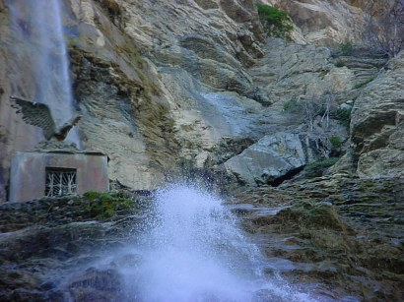
Найбільший водоспад в Україні – Учансу. Вода падає майже прямовисно з виступу Головного пасма Кримських гір з висоти 98,5 м, навесні стік значно збільшується, а влітку водоспад майже пересихає. Навколо Учансу – заповідний ліс з кримської сосни, вічнозелених чагарників.

Slide 17
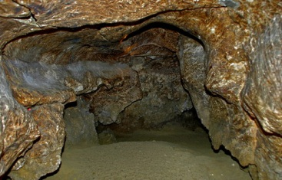
Найдовша печера в Україні – Оптимістична, що знаходиться в гіпсах Поділля (Тернопільська область). В ній розвідано і закартографовано 175 км ходів на глибині 20 м. Це одна з найдовших печер у світі. Поруч, теж в Тернопільській області, розташована друга за довжиною печера Озерна, довжина її лабіринту 114 км.

Slide 18
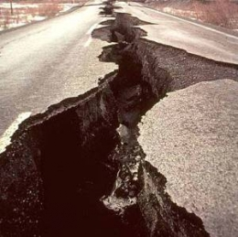
Найдавніший землетрус на території сучасної України, про який збереглися дані, датований 63 роком до н.е. і дістав назву Пантікапейського. "В той час, як Мітридат справляв на Боспорі свято Церери, раптом стався такий сильний землетрус, що, кажуть, за ним почалися страшні зруйнування міст і полів", – свідчить давнє джерело. За даними розкопок можна припустити одночасні характерні пошкодження кам'яних будівель в таких населених пунктах: Пантікапей (на території сучасної Керчі), Німфей, Кітей, Пормфій.

Slide 19
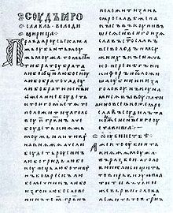

Перші законодавчі акти про охорону природних багатств на території України були видані за часів Київської Русі. Так, "Руська правда" – збірник норм права Ярослава Мудрого – встановила відповідальність за незаконний відстріл бобрів, деяких рідкісних видів птахів. Вже в той час на території Київської Русі, зокрема у Володимир-Волинському князівстві, створювалися свого роду заповідні угіддя, насамперед у лісових масивах, де регламентувалися полювання та деякі інші види природокористування

Slide 20
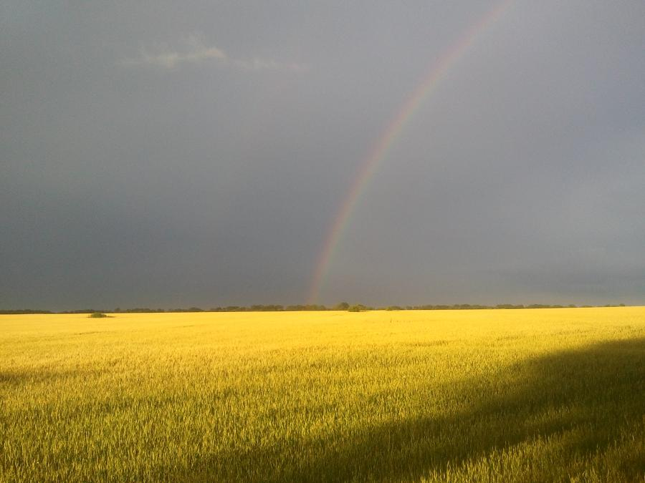
Ця чи не найдавніша гора розташована поблизу села Дністрово-Кам'янка на Дніпропетровщині. Вона має цікаву властивість – створювати шум у безвітряну погоду. Про гору-барометр місцеві мешканці знають: коли гора "шумить" – чекай зміни погоди. І вони ще ніколи не помилялись. Секрет того явища в тому, що узвишшя розташоване в районі повітряної течії, або простіше – на протязі. Цю особливість природи використовували спостережливі предки, вибираючи місця для будівництва вітряків. Досі в народі розповідають про чудо-млин, який колись стояв неподалік і безупинно крутився навіть у найспокійнішу погоду.

Slide 21
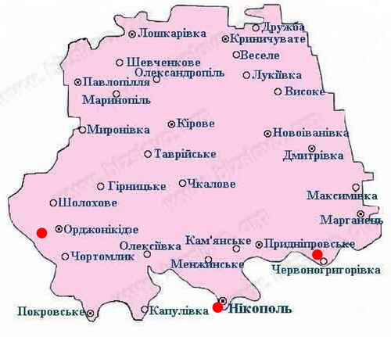
Співучі піски… Подібне явище спостерігається в багатьох районах світу. Схоже існує і в Україні, поблизу Нікополя, на косі біля річки Лапінки, на одному з рукавів Дніпра. "Спів" цих, мабуть, найдивніших пісків чути після дощу, коли верхній шар злипається і утворює крихку кірку. Крокуючи нею, можна почути звуки, подібні до свисту повітря, випущеного з автомобільної камери.

Slide 22
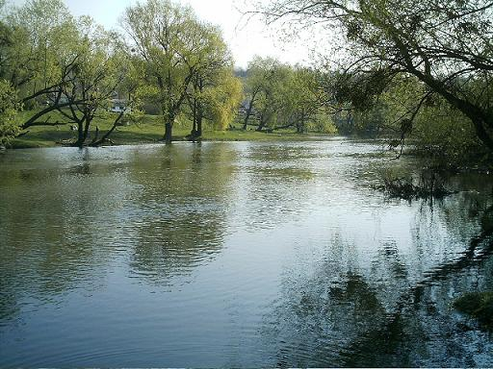
На звання найдавнішої річки може "претендувати" річка Сліпа Турія, що на Волині. Вона майже ніде не згадується, а "Словник гідронімів Української СРСР" інформує, що це річка, яка "нікуди не впадає", і подає її "прописку" – басейн Прип'яті. Свій початок річка бере від джерела у Щетининських та Чарчинських болотах, має своє русло і течію, місцями сягає 20 м завширшки, а потім через кілька кілометрів зникає. Не зумівши дістатися до Турії, Прип'яті або Стиру, Сліпа Турія залишається водяним апендиксом на рівнинних болотах.

Slide 23
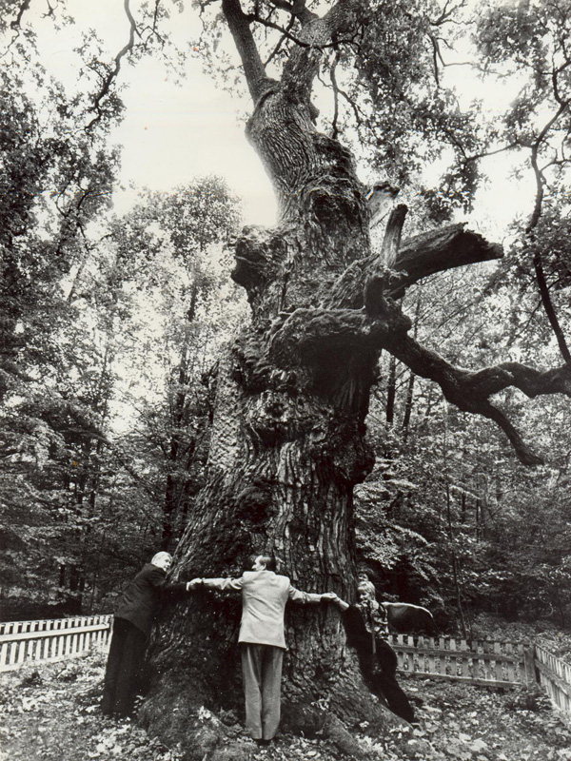
Найстарішим деревом в Україні вважається 1300-річний дуб в урочищі Юзефін Рівненської області.

Slide 24
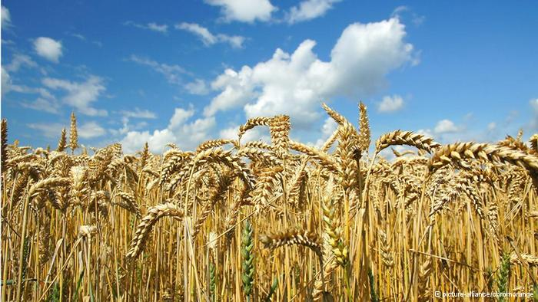
Любіть Україну, як сонце, любіть, як вітер, і трави, і води…
В. Сосюра

